Slide 1
当前世界能源形势及中国面临的挑战

Slide 2
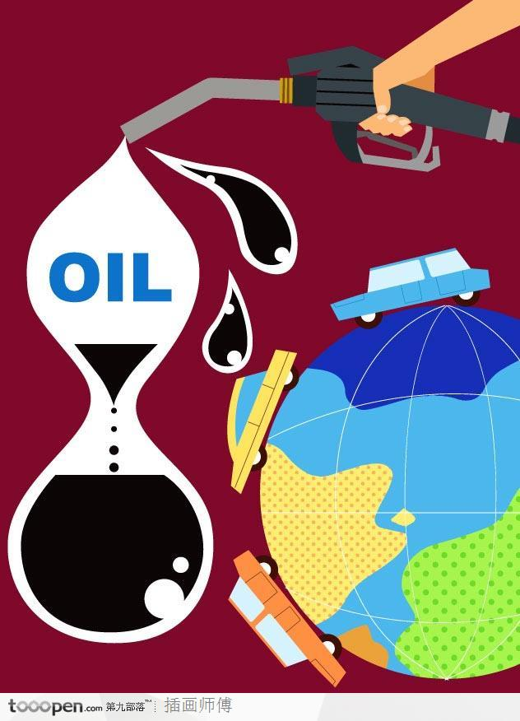
能源供需关系总体紧张
局部
战争
自然灾害
气候
变化
能源
生产增长
缓慢
供需关系紧张
能源
消费快速
增长

Slide 3
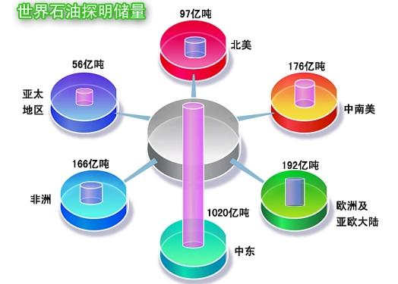
各类能源的储量和生产现状
石油产量反降为升主要来自：
石油储量小幅上升：
OPEC
俄罗斯
中国
美国
石油贸易量缓慢回升：
苏联
出口
增长
中东
出口
增长

Slide 4
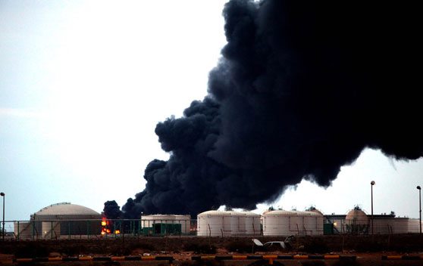
西亚、北非动荡及其
对世界能源形势的影响
利比亚
战争
战争中毁坏的石油设施
阿尔及利亚动乱
“阿拉伯之春”
横扫西亚北非
巴林、阿曼及沙特动乱

Slide 5
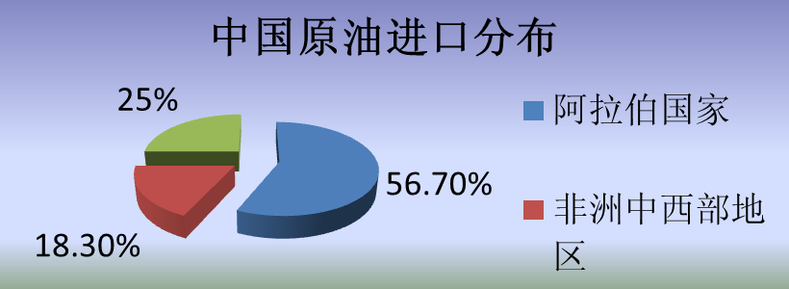
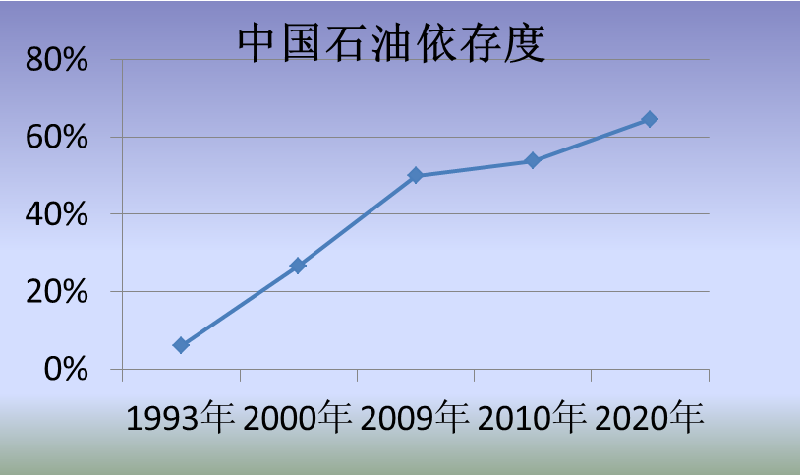
西亚北非局势动荡增加中国
能源安全所面临的风险
中国石油进口高度依赖中东
高油价使中国面临严重输入通胀
影响中国能源安全

Slide 6
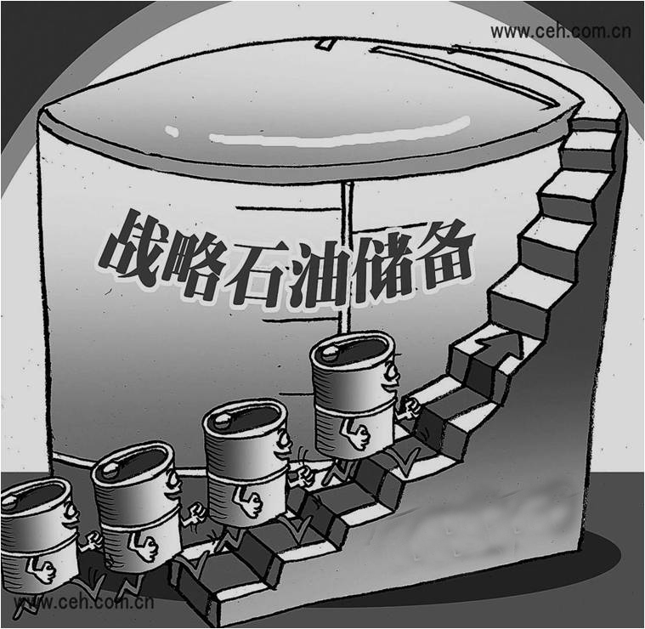
加快石油储备体系建设
第三期
2800万吨
石油储备基地建设
第二期
2800万吨
第一期1000万—1200万吨

Slide 7
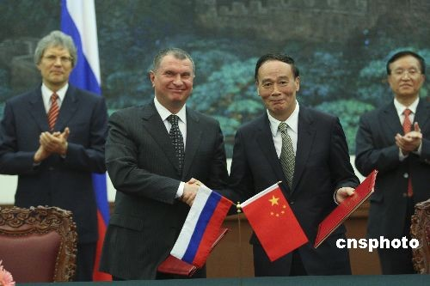
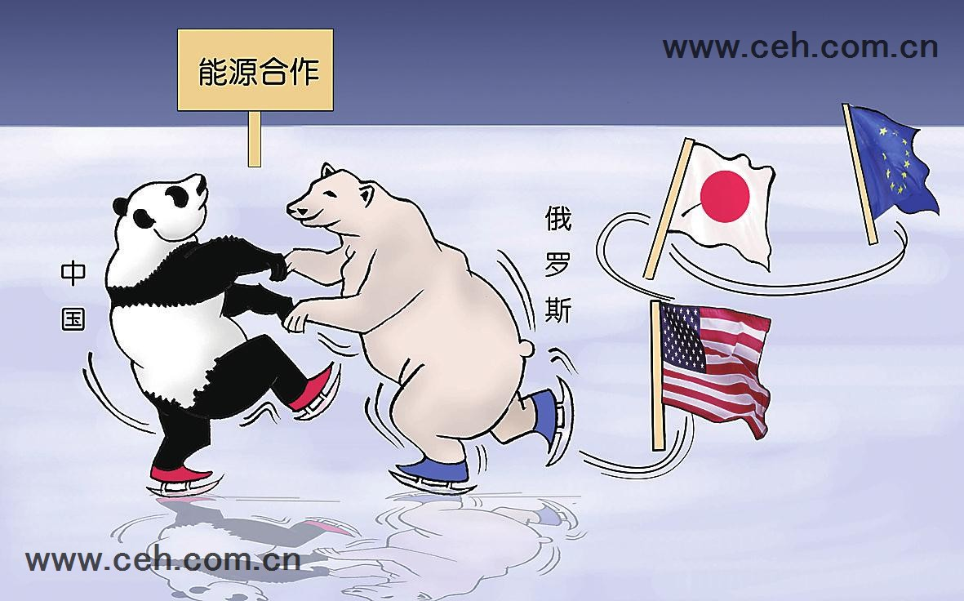
利用金融危机的机遇，
推动国际能源合作的发展
世界瞩目的中国能源
金融危机带来机遇
能源国财政严峻
西方忙于国内
在能源市场的成绩
跨国油气并购
非常规能源并购

